Slide 1

PROJETO INTEGRADOR - GRUPO 4
Análise e previsão de cachês artísticos culturais
Cidade de São Paulo
Utilizando Regressão Linear para modelar valores de contratação artística e mapear os limites preditivos frente à altíssima variância do setor.
Pós-Graduação em IA • PUC-SP

Slide 2
Contexto & Objetivo
O Desafio Histórico
Números do Projeto
A Secretaria de Cultura de São Paulo realiza contratações de artistas para diversas zonas e regiões da cidade, com cachês que variam drasticamente dependendo do porte do evento e do reconhecimento do artista.
15.000
Registros no dataset inicial
+7.000
PDFs baixados
O Objetivo Central
+5 dias
Leitura dos PDFs com Tesseract OCR
Construir um pipeline de Machine Learning robusto para prever o valor exato destas contratações.
Utilizamos uma base de dados histórica (2017-2026), cruzando variáveis como fornecedor, região geográfica e sazonalidade para treinar o modelo preditivo.
+20h
Tratamento do dataset

Slide 3
A Necessidade de Estratificação
Assimetria Massiva nos Dados
Durante a Análise Exploratória (EDA), identificamos uma assimetria financeira massiva. Os cachês variavam de pequenos valores locais a milhões de reais. Um único modelo global seria incapaz de capturar a realidade sem sofrer distorções.
PRÉ-FILTRO · Treinamos apenas com Shows Musicais (~50% do dataset inicial), pela pluralidade de eventos com custos muito distintos.
A Solução Metodológica: Dividir a base de dados original em três variantes distintas (G1, G2 e G3), agrupadas perfeitamente pela variável Categoria_Id, garantindo que cada modelo aprendesse padrões específicos de mercado.

Slide 4






Mapeamento dos Grupos (G1 a G3)
G1: Pequenos Artistas
G2: Artistas Médios
G3: Super Artistas
Faixa: Até R$ 9.999,99
Faixa: R$ 10k a R$ 49.999,99
Faixa: Acima de R$ 50k
Registros: 3.947
Registros: 1.531
Registros: 1.153
Média: R$ 5.092,47
Média: R$ 24.565,16
Média: R$ 105.069,68
A grande massa de contratações para eventos locais de menor porte.
Profissionais com maior reconhecimento regional e estrutura média.
Grandes atrações de mídia, com cachês atingindo até R$ 2.000.000,00.

Slide 5


Pipeline de Transformação (ETL & FE)
Feature Engineering
Arquitetura Técnica
Garantimos um tratamento rigoroso e perfeitamente simétrico nas 3 bases para uma comparação justa de modelos (41 features finais).
Target Encoding: Aplicado no Fornecedor_Id para traduzir o histórico sem inflar a dimensionalidade.
One-Hot Encoding: Espacialização das variáveis categóricas geográficas (Regiao_Id e Zona_Id).
StandardScaler: Padronização para otimizar o gradiente na Regressão.
Código: construído em Python e estruturado dentro do Notebook(Jupyter) para facilitar a execução e análise do mesmo.
Núcleo matemático construído inteiramente sobre scikit-learn.
Otimização de Encoding: Scripts auxiliares (_executar_notebook.py) para forçar codificação UTF-8, evitando mojibake fatal no Windows com textos como "Região".

Slide 6

Comparativo de Desempenho (Métrica R²)
O Coeficiente de Determinação (R²) demonstra claramente o limite da Regressão Linear conforme a variância aumenta entre os grupos.
Variante / Perfil | Cachê Médio (R$) | R² (Treino) | R² (Teste) | Diagnóstico do Modelo
G1 - Pequenos Artistas | 5.092,47 | 0.4471 | 0.2615 | Modelo não generalizar.
G2 - Artistas Médios | 24.565,16 | 0.4857 | 0.0973 | Overfitting severo.
G3 - Super Artistas | 105.069,68 | 0.4705 | -0.0737 | Colapso completo do preditor.

Slide 7
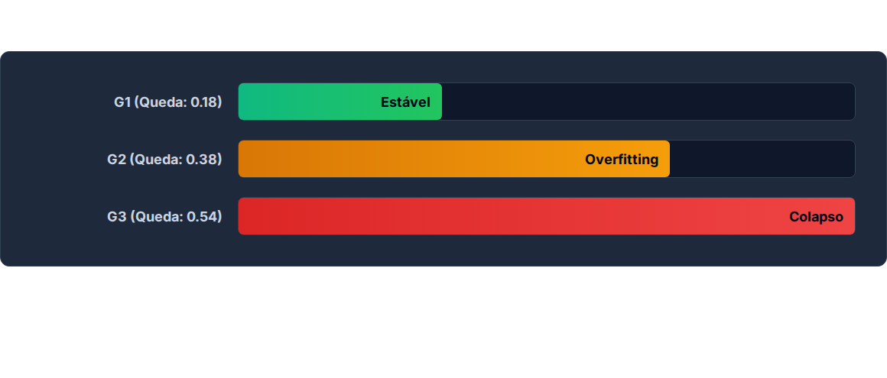
Queda de Performance (Treino vs Teste)
O gráfico ilustra a perda de poder preditivo (diferença absoluta entre R² de Treino e Teste). No G3, a queda é tão dramática que o modelo perde qualquer utilidade prática para o negócio.

Slide 8

Anatomia do Colapso no Grupo 3
-0.07
Por que o modelo quebrou?
Um valor de R² negativo indica matematicamente que utilizar a média simples de cachês do grupo G3 resultaria em uma previsão melhor do que utilizar nosso modelo de Machine Learning.
R² Obtido no Teste (G3)
ERRO MÉDIO ABSOLUTO (MAE)
A imensa variabilidade (cachês saltando de 50 mil para 2 milhões) e fatores não lineares ocultos, como a "fama do artista" no momento, época de eleições ou feriados, não conseguem ser modelados por regressões lineares clássicas baseadas apenas em região e mês.
R$ 47.612

Slide 9
Análise de Importância das Features
"Quem" importa mais que o "Onde"
Ao extrair e analisar os coeficientes (pesos) atribuídos pela Regressão Linear, descobrimos que a feature Fornecedor_Id_te (Target Encoding do fornecedor) dominou absolutamente o modelo.
Isso prova matematicamente que a identidade da produtora ou artista dita o preço do cachê de forma muito mais agressiva do que a geografia (Zonas e Regiões) ou até mesmo o período do ano da contratação.

Slide 10






Conclusões e Próximos Passos
O Valor da Estratificação
O Limite Linear
Evolução do Modelo
A Regressão Linear comporta-se bem em faixas financeiras restritas (G1), mas sofre colapso lógico em dados abertos que são inflacionados por outliers de percepção de mercado (G3).
A decisão de separar a base foi crítica. Se tivéssemos treinado um modelo único global, o erro monumental e os outliers do grupo G3 destruiriam as previsões aceitáveis das classes G1 e G2.
Para as próximas iterações do pipeline, é mandatória a substituição por algoritmos não-lineares e baseados em árvores, tais como XGBoost, Random Forest ou LightGBM.

Slide 11




Muito Obrigado!
Agradecemos aos professores orientadores pelo suporte.
Projeto Integrador I - Modelo de Machine Learning • PUC-SP

